Slide 1
Reportes diarios de ventas
Asignatura: Programación avanzada
Docente: Felipe Morales
Integrantes del grupo: Jonathan Mangano, Miguel Ramos, Galia Hermann

Slide 2
Indice:
Problemática a resolver
Arquitectura del diseño
Tecnologías y librerías
Implementación de lo visto en clase
Análisis y ventajas
Diagrama comparativo
Beneficios claves de la implementación POO
Grafico de evolucion de tiempo
Beneficios adicionales no cuantificables

Slide 3
Problemática a Resolver
Contexto: Necesitamos automatizar la generación diaria de reportes de ventas desde Odoo, con:
Cálculo de totales en pesos argentinos (ARS) usando la cotización del dólar del día anterior.
Promedios diarios y acumulativos (ej: Día 1 = Total/1, Día 2 = (Total Día 1 + Día 2)/2).
Consolidación en un único archivo Excel con hojas históricas.
Notificación por email del reporte generado.
Problemas Específicos:
Datos dispersos en Odoo (sale.order) sin procesamiento financiero automático.
Dependencia de APIs externas para cotización del dólar.
Manipulación compleja de Excel con fórmulas dinámicas y formatos estandarizados.
Requerimiento de trazabilidad histórica.

Slide 4
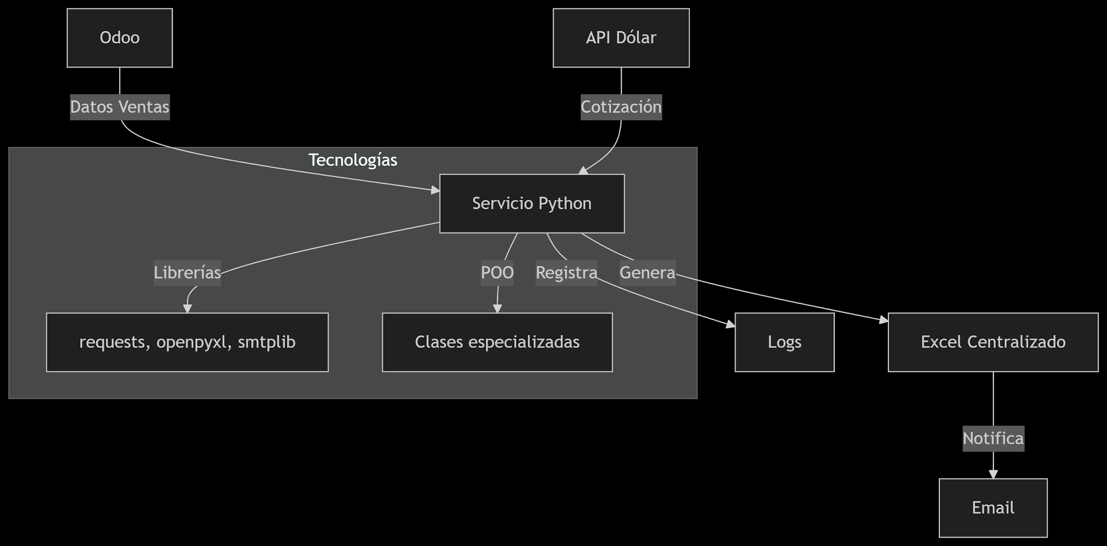
Arquitectura
del diseño

Slide 5
Tecnologías y librerías
Categoría | Tecnología/Librería | Uso
Lenguaje | Python 3.10+ | Base del proyecto (compatibilidad con Odoo y APIs).
Odoo Integration | XML-RPC/JSON-RPC | Conexión con Odoo (odoo-api-client o requests).
Excel | openpyxl | Manipulación avanzada de Excel (fórmulas, formatos, múltiples hojas).
APIs | requests | Consumo de API de cotización del dólar.
Email | smtplib + email | Envío de report

Slide 6
Implementación de lo visto en clase
El código utilizado está estructurado utilizando algunos principios de la Programación Orientada a Objetos (POO):
1. Encapsulación
Las clases (OdooSalesData, DollarAPI, SalesReportExcel, EmailNotifier, DailySalesReport) encapsulan sus datos y comportamientos.
Los atributos están protegidos (aunque en Python no hay verdadero private, se usa convención de nombres).
Métodos como _calculate_financials y _get_thick_border usan el guión bajo para indicar que son "privados".

Slide 7
2. Abstracción
Cada clase representa una abstracción clara de un concepto del dominio:
OdooSalesData: abstrae la conexión con Odoo
DollarAPI: abstrae la conexión con la API de dólar
SalesReportExcel: abstrae la manipulación de Excel
EmailNotifier: abstrae el envío de emails
Análisis y ventajas
Comparativa: Proceso Manual vs. Automatizado con POO
A continuación presentamos un gráfico conceptual y una explicación detallada de las diferencias entre el proceso manual y la implementación automatizada con POO:

Slide 8
Diagrama comparativo
PROCESO MANUAL | IMPLEMENTACIÓN AUTOMATIZADA CON POO
Exportar datos de Odoo (CSV/Excel manual) | OdooSalesData.get_daily_sales (API automática)
Buscar cotización dólar | DollarAPI.get_historical_rate
Crear informe Excel | SalesReportExcel.add_daily_ sheet (generación automática)
Enviar por email | EmailNotifier.send_report (envío automático)
2-3 horas por día | 5 minutos (ejecución automática)
Alto riesgo de errores humanos | Consistencia y precisión
Proceso repetitivo | Escalable y mantenible

Slide 9
Beneficios claves de la implementación POO
1. Tiempo de Ejecución
Manual: 2-3 horas diarias de trabajo repetitivo
Automatizado: 5 minutos (solo requiere ejecutar el script)
2. Precisión de Datos
Manual:
Posibles errores al copiar/pegar datos
Riesgo de usar cotización incorrecta del dólar
Errores en fórmulas Excel
Automatizado:
Datos precisos directamente de las APIs
Cálculos consistentes
Validación incorporada

Slide 10
3. Consistencia del Informe
Manual: Formato variable según quien lo prepare
Automatizado: Misma estructura, fórmulas y formato siempre
4. Escalabilidad
Manual: Difícil adaptar a nuevos requerimientos
Automatizado:
Fácil añadir nuevas funcionalidades (ej: nuevos gráficos)
Simple modificar formatos o cálculos
Capacidad de procesar más datos sin esfuerzo adicional
5. Mantenimiento
Manual: Cualquier cambio requiere retraining del personal
Automatizado: Cambios se implementan una vez en el código

Slide 11
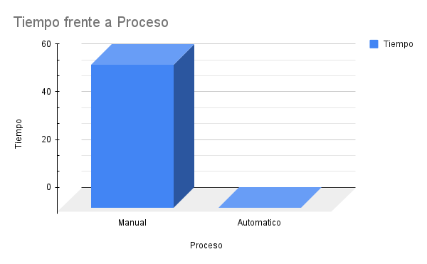
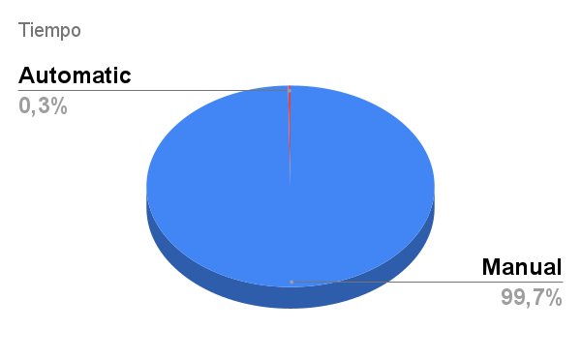
Grafico de evolucion de tiempo

Slide 12
Beneficios Adicionales no Cuantificables
Disponibilidad: El proceso automático puede ejecutarse a cualquier hora, incluso fuera del horario laboral
Trazabilidad: Registro automático de logs para auditoría
Integración: Capacidad de conectar con otros sistemas fácilmente
Distribución: Puede enviarse a múltiples destinatarios sin esfuerzo adicional
Versiones: Histórico de reportes consistente y organizado
Esta implementación con POO no solo ahorra tiempo sino que transforma un proceso operativo en un activo estratégico confiable y escalable para la organización.

Slide 13
Link a repositorio en Github:
https://github.com/jonymangano/TP_progamacio_avanzada.git

